Slide 1
Trousse des RH sur la
santé mentale des employés
Octobre 2020

Slide 2
Soutien à la santé mentale et au mieux-être émotionnel des employés d’AECOM
La santé mentale est une composante essentielle du mieux-être général d’une personne.
En cherchant volontairement à améliorer la santé mentale d’une personne, on peut réduire son anxiété, sa dépression et son stress. Cette démarche a également des répercussions sur d’autres facteurs du mieux-être et est influencée par ces derniers. Voici certains de ces facteurs :
Faire de l’activité physique
Maintenir de bonnes habitudes de sommeil
Bien manger
Maintenir des relations d’entraide
Prendre des décisions financières judicieuses
La santé mentale peut influencer le rendement, la sécurité et le comportement au travail d’un employé.
Les gestionnaires jouent un rôle essentiel dans le soutien du mieux-être des employés. Ils peuvent notamment créer des environnements de travail favorables et inclusifs, reconnaître les changements comportementaux et favoriser des relations positives entre les membres de leurs équipes.
Cette présentation offre un aperçu des outils et des ressources offerts aux gestionnaires à l’échelle mondiale pour les aider à soutenir le mieux-être émotionnel des employés, y compris la façon de gérer les incidents graves et les problèmes personnels qui pourraient influencer le rendement des employés.

Slide 3
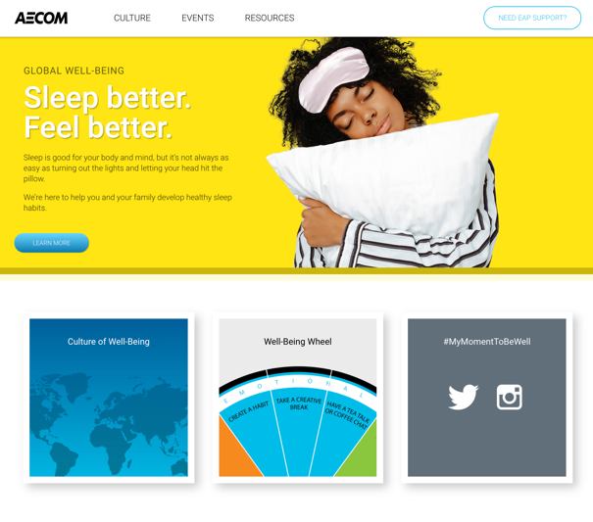
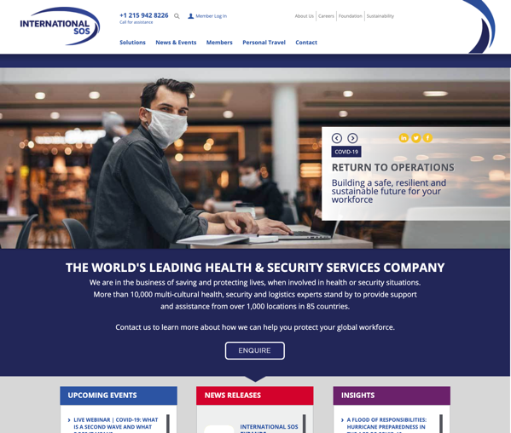
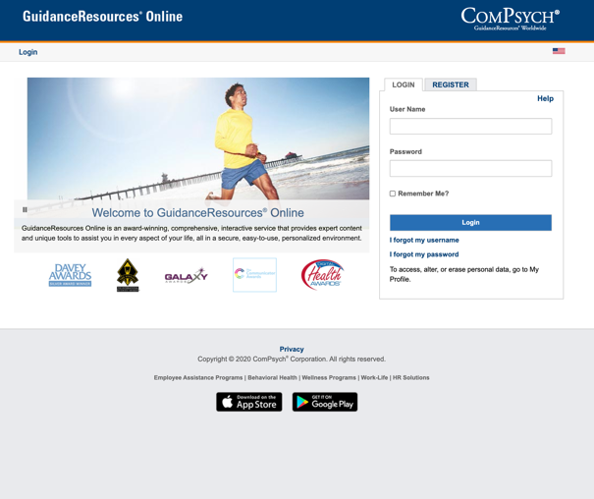
Outils et ressources offerts à l’échelle mondiale
PAE de GuidanceResources
WellBeingAtAECOM.com
International SOS

Slide 4
WellBeingAtAECOM.com
 | Ressources en santé mentale | Page du Programme d’aide aux employés (PAE) | Ressources pour gestionnaires sur le centre de ressources
Qui est admissible? | Tous les employés, entrepreneurs et membres de leur famille vivant sous le même toit
Description | Accès à des articles, à des vidéos, à des évaluations et des plans d’action sur des sujets liés au mieux-être émotionnel, comme la dépression, la désintoxication numérique, la résilience, le sommeil et plus encore Ressources supplémentaires pour gérer la santé physique et les finances et maintenir des relations d’entraide dans le centre de ressources pour les employés | Trouver le numéro du PAE pour votre pays Aperçu du PAE et FAQ Recevez cinq séances de consultation gratuites ainsi que des conseils financiers et juridiques ou sur la conciliation travail-vie personnelle Accès à des ressources numériques sur guidanceresources.com | Accès à des ressources destinées aux gestionnaires pour vous aider à favoriser le mieux-être des employés, y compris une trousse du PAE pour les gestionnaires, des directives pour procéder à une recommandation ainsi que des conseils et des guides pour gestionnaires
Comment accéder aux ressources | Ressources de mieux-être émotionnel (en anglais seulement) Centre de ressources (en anglais seulement) | Page du PAE de GuidanceResources | Centre pour gestionnaires

Slide 5
PAE de GuidanceResources – Recommandations officielles
Qui est admissible? | Employés du Canada et des États-Unis seulement
Description | Si vous croyez qu’un employé est aux prises avec d’importants problèmes personnels (p. ex. toxicomanie), vous devez faire une recommandation officielle au PAE afin d’améliorer le rendement ou la sécurité de cet employé.
Ressources supplémentaires | Faire une recommandation officielle au PAE
Fonctionnement :
Communiquez avec votre représentant des RH local pour signaler le problème avec l’employé.
L’équipe des RH remplira le formulaire d’autorisation et demandera à l’employé de le signer et de le dater.
L’équipe des RH enverra le formulaire par télécopieur au 1-312-705-6375.
L’employé doit communiquer avec le PAE dans les 24 heures suivant la rencontre pour prendre rendez-vous.
L’équipe des RH communiquera avec le PAE pour lancer un processus de recommandation officielle.
Le PAE fera le point auprès de l’équipe des RH.
L’équipe des RH rencontrera l’employé pour lui expliquer le motif de la recommandation.
1 | 2 | 3 | 4 | 5 | 6 | 7

Slide 6
PAE de GuidanceResources – Incidents graves
Qui est admissible? | Employés et entrepreneurs
Description | Un événement qui a des répercussions sur un chantier d’AECOM, comme une catastrophe naturelle, la mort subite ou tragique d’un collègue de travail, des actes de violence au travail ou une réduction des effectifs.
Comment accéder aux ressources | Communiquez avec votre représentant des RH local pour signaler un incident grave. Votre représentant des RH local s’occupera de la coordination des services de consultation ou des mesures de soutien à la formation avec les représentants du PAE de GuidanceResources. Si un incident grave a lieu en dehors des heures d’ouverture normales d’AECOM, vous pouvez signaler ce dernier directement au PAE de GuidanceResources au 1-800-497-9096 (en anglais) ou au 1-877-616-0509 (en français). Les conseillers peuvent offrir une aide en personne ou virtuelle dans les 24 à 72 heures suivant l’appel. Apprenez-en davantage en consultant la trousse du gestionnaire du PAE

Slide 7
PAE de GuidanceResources – Aperçu de l’évaluation de la capacité mentale à travailler (CMT)
Évaluation de la capacité mentale à travailler (CMT) réalisée par un professionnel de la santé pour déterminer si un employé est prêt à accomplir ses tâches professionnelles de façon sécuritaire. Elle peut être entreprise après un incident grave lié à un problème de santé mentale, à des gestes d’automutilation ou à des blessures à autrui.
Par exemple : Un employé dévoile des pensées ou des gestes d’automutilation ou fait preuve d’un comportement menaçant à l’égard de collègues de travail ou dans le milieu de travail.
Offerte aux employés des États-Unis seulement
Trois parties prennent part à l’évaluation de la CMT : AECOM, ComPsych (PAE de GuidanceResources) et le fournisseur de l’évaluation de la CMT. Chaque partie joue un rôle distinct, comme indiqué ci-dessous :
AECOM
Offre les services de consultation pour l’évaluation de la CMT.
Fournisseur de l’évaluation de la CMT
Évalue la capacité de l’employé à accomplir ses tâches professionnelles essentielles.
Trouve un professionnel qualifié qui procédera à l’évaluation de la CMT.
Offre des directives à AECOM relativement aux renseignements pertinents à soumettre au fournisseur.
Veille à ce que le fournisseur soumette un rapport écrit à AECOM dans les cinq (5) jours suivant l’évaluation.
Veille à ce que l’employé ait accès à tous les services recommandés.
Surveille la capacité de l’employé à respecter tous les traitements recommandés.
Évalue les facteurs de risques d’une possible menace en milieu de travail.
Offre les stratégies, les tests psychologiques et les mesures d’adaptation recommandés pour éliminer la menace potentielle et favoriser un retour au travail réussi.
Présente un rapport écrit exhaustif dans les cinq (5) jours suivant l’évaluation.
S’entretient des résultats de l’évaluation et des recommandations directement avec le représentant d’AECOM, si une demande est présentée.
Les gestionnaires DOIVENT signaler l’incident grave connu ou présumé au représentant des RH et s’entretenir avec l’équipe des RH, les relations avec les employés/conseillers, l’équipe de la sécurité et résilience générales (SRG) et le service des affaires juridiques pour déterminer les prochaines étapes.
L’équipe des RH transmet tous les renseignements pertinents pour la recommandation.
L’équipe des RH communique directement avec le fournisseur d’évaluation de la CMT en ce qui concerne le rapport écrit.
Prend toutes les décisions d’emploi.
ComPsych
L’équipe des RH explique le processus d’évaluation de la CMT et les attentes connexes à l’employé.

Slide 8
PAE de GuidanceResources – Fonctionnement de l’évaluation de la CMT
Le gestionnaire avise l’équipe des RH de l’incident grave connu ou présumé.
Un appel aura lieu avec l’équipe des RH, la direction, les relations avec les employés/conseillers, l’équipe de la SRG et le service des affaires juridiques pour discuter de la nécessité de procéder à une évaluation de la CMT.
L’équipe des RH communique avec ComPsych pour procéder à une évaluation de la CMT.
Un spécialiste collectera des renseignements de base sur la demande d’évaluation de la CMT.
Un membre de l’équipe d’évaluation de la CMT communiquera avec les RH pour recueillir les renseignements requis pour réaliser l’évaluation.
1 | 2 | 3 | 4 | 5
Une évaluation de la CMT sera réalisée par le fournisseur d’évaluation de la CMT.
ComPsych fournira les services recommandés et surveillera la capacité de l’employé à suivre les traitements recommandés.
L’équipe des RH indiquera à l’employé touché la raison pour laquelle il doit se soumettre à une évaluation de la CMT ainsi que la date et l’heure du rendez-vous.
Le fournisseur d’évaluation de la CMT enverra un rapport écrit à l’équipe des RH dans les cinq jours suivant l’évaluation.
6 | 7 | 8 | 9

Slide 9
PAE de GuidanceResources – Déposer une demande d’évaluation de la CMT
Pour demander une évaluation de la CMT, vous aurez besoin des renseignements suivants :
Nom, date de naissance, situation d’emploi et durée d’emploi de l’employé
Détails de l’événement ou des événements justifiant une évaluation de la CMT
Préoccupations pertinentes relatives au rendement de l’employé, y compris son assiduité, ses difficultés personnelles et ses changements comportementaux
Description d’emploi; y compris toute aptitude sociale essentielle à l’emploi ou tout autre renseignement lié aux exigences du poste
Après avoir recueilli tous les renseignements requis, vous pouvez lancer le processus d’évaluation de la CMT en soumettant le formulaire de recommandation d’une évaluation de la CMT :
Par téléphone : 1-866-501-7962
Par courriel sécurisé : NewManagementReferralCases@compsych.com
Par télécopieur sécurisé : 1-312-705-6375

Slide 10
PAE de GuidanceResources – Évaluation écrite de la CMT
Le professionnel médical qui examinera l’employé transmettra un rapport écrit à AECOM dans les cinq jours suivant l’évaluation de la CMT. Le rapport comprendra des réponses aux questions suivantes :
L’employé risque-t-il actuellement de se blesser ou de blesser autrui? L’employé est-il apte à reprendre le travail et à effectuer les tâches essentielles de son poste avec ou sans restrictions? Si l’employé a besoin de mesures d’adaptation, comment ces dernières permettront-elles à l’employé d’accomplir les tâches essentielles de son poste? Si des mesures d’adaptation sont recommandées, quelles sont-elles et pendant combien de temps seront-elles mises en œuvre?

Slide 11
International SOS
Qui est admissible? | Employés (et leurs personnes à charge admissibles) affectés à l’étranger ou en déplacement professionnel international autorisé
Description | International SOS offre de l’aide relativement aux sujets suivants : Urgences médicales et évacuations Rapatriement du corps Perte de documents de voyage et annulations de voyages Préoccupations en matière de santé et risques liés aux voyages Gestion du stress et plus Tous les cas de pensées suicidaires sont considérés comme des urgences. Lors d’un signalement de pensées suicidaires, un « code bleu » est transmis au centre d’appels et l’appel est immédiatement transféré à une équipe médicale aux fins d’évaluation.
Ressources supplémentaires | Communiquez avec International SOS au +1-215-942-8226. Renseignements sur l’assurance pour voyage d’affaires
Un employé, une personne à charge, un membre de l’équipe des RH, un membre de l’équipe de la SRG ou un gestionnaire communique par téléphone avec International SOS.
La personne-ressource de la SRG ou des RH désignée est avisée par téléphone et doit confirmer l’admissibilité de l’employé ou de la personne à charge et autoriser les soins.*
Des notifications continues sont transmises à la personne-ressource désignée ainsi qu’aux équipes de la SRG et des avantages sociaux jusqu’à ce que le problème soit résolu.
Fonctionnement :
1 | 2 | 3
* Veuillez noter qu’en cas d’urgence, des soins seront prodigués à l’employé ou à sa personne à charge même s’il est impossible de communiquer avec les personnes-ressources régionales.

